Slide 1
Datavetenskap
Exactum
www.cs.helsinki.fi
Greger.Linden@cs.helsinki.fi

Slide 2
Datavetenskap
”Datavetenskap, datalogi eller informationsbehandling (finlandssvenska), är läran och vetenskapen om beräkningars utförande, företrädesvis de som utförs av datorer med hjälp av programvara.” (Wikipedia)
Vad kan lösas på automatisk väg och dessutom effektivt?
Notes:
Hur utför man beräkningar så effektivt som möjligt och med användning av så lite dataminne som möjligt.
Även databehandlingslära.

Slide 3
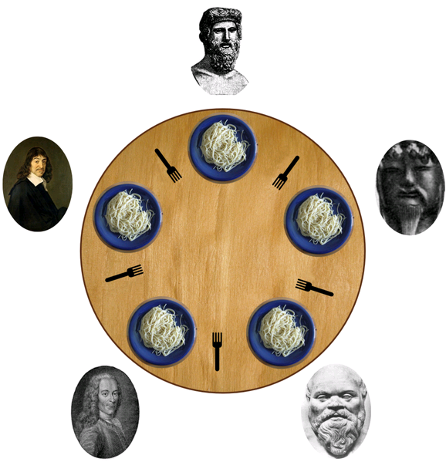
Beräkningar att lösa
Hur sorterar man effektivt en lista med namn?
Hur hittar man snabbt vad man söker på webben?
Hur lär man mobiltelefonen veta vad man vill?
Vem ska man rösta på i valet?
Hur hittar man en cancergen i ett DNA?
Vilka filosofer får äta?
Kan datorer tänka?
P = NP?
”Computer science is no more about computers than astronomy is about telescopes.” (Edsger Dijsktra)
Notes:
Det finns ca 122 miljoner webbsajter. En sajt kan ha tusentals webbsidor. Bara i Finland 13 miljoner IP-adresser.
En mobiltelefon kan lära sig hur användaren beter sig och ställa in sig därefter.
Hur hittar man den lämpligaste kandidaten som har samma åsikter som en själv.
Genetik och DNA, det är ju frågan om ... Bokstäver. Och vad är bokstäver, jo data. Så det krävs bara ”lite” jämförelse och analys.
Roliga problem. Turing-test. Abstrakta problem.
En datavetare kan definiera och analysera problem, planera lösningar, analysera hur effektiva lösningsalternativen är, programmera lösningsmetoden och lösa problemet! Och gör det på en dator (ibland).

Slide 4
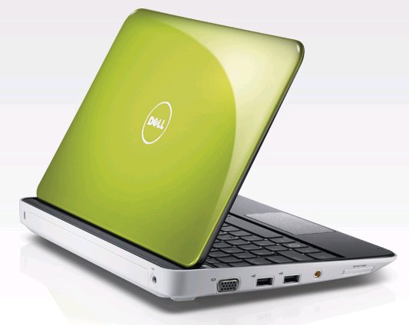
Linuxdatorer till nya datastuderande
Följ med föreläsnings-anteckningar
Gör dina hemuppgifter
Håll kontakt med andra studerande
Mejla och surfa
Krav: aktiva studier
Linux = operativsystem efter Linus Torvalds som studerade och arbetade på institutionen
Dell Inspirion Mini 1012 Netbook
Intel Atom Processor N450 (1.66GHz, 512, L2 Cache
1 GB DDR2 CD-ROM, 16oGB disk (5400 rpm), screen
10.1” (1024 x 600), camera 1,3 Mpixel, microfone, loud
speakers, 3 x USB, VGA, SD/MS/MMC, Ethernet, earphone
Notes:
http://www.cs.helsinki.fi/tietotekniikka/fuksikannettavat

Slide 5
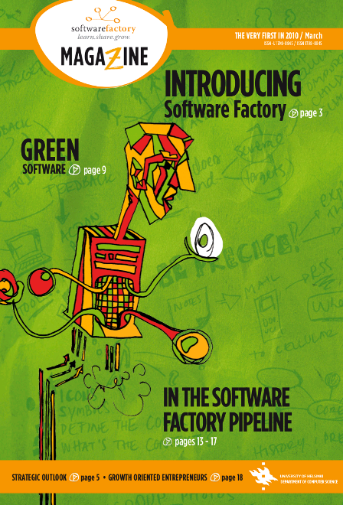
Software Factory
Work five days a week and six hours a day on a project – get 12 credit points
Företagande
Forskning
www.softwarefactory.cc
"Software Factory project was the best course I have ever had. Including my whole history of education." (Tatu Kairi, University of Helsinki)
Notes:
Egentligen för magistersstuderande.

Slide 6
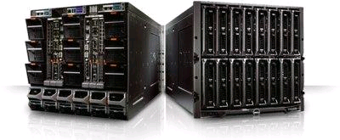
”A million dollar super computer”
Beräkningskluster med 240 noder
Nummer 3 i Finland (efter CSC – IT-centret för vetenskap och Meteorologiska institutet)
Invigs 10.9 kl. 14 i B123. Namnet på superdatorn avslöjas då.
”Man kan studera hur ett program beter sig på nätet då det har tusen eller en miljon användare.
Ett labbarbete för studerande kunde vara att få fram ett biljettbokningssystem som inte kan braka i hop.” (Jussi Kangasharju)
Notes:
Vad ska klustern heta? Martti efter institutionens chef, som satt längre än Kekkonen, i 30 år. Eller Esko efter Finlands första dator (Elektroninen Sarjakomputaattori) och institutionens nuvarande chef? Men Esko byggdes på Tekniska högskolan, vår käraste konkurrent. I Sverige och Danmark hette de första datorerna Besk (Binär Elektronisk Sekvens-Kalkylator) och Dask (Dansk Aritmetisk Sekvenskalkulator). Man tänkte döpa Esko till Sampo – ymnighetshornet, för man hade stora förväntningar. Esko finns på tekniska museet. Bl.a. Försvarsmaktens ballistiska byrå använde Esko för att beräkna projektilers kastbanor.

Slide 7
Studier
Kandidat 180 sp
Magister 120 sp
Doktor 60 sp
Biämnen: matematik, statistik, teoretisk fysik, geografi, biologi, genetik, språkvetenskap, språkteknologi, JOO-studier, ...
”Laitoksella voidaan poikkeustapauksissa muodostaa hyväksilukemisen yhteydessä muissa korkeakouluissa suoritetuista erillisistä mutta sisällöllisesti yhteenkuuluvista opinnoista 25 op:n laajuinen sivuainekokonaisuus.” (Gula boken = Studiehandboken)
Notes:
Gula boken är bra och innehåller allt, men den är inte alltid så lätt att förstå. Fråga!

Slide 8
Höstens ”första årets” kurser
Period I
ISP (HOPS) & lärartutorering (börjar 3.11!)
Presentation av datavetenskap + Studieteknik + Engelska
Matematiikka tutuksi
Introduktion till programmering
IKT-körkortet + Datorn som arbetsredskap (börjar 3.9, kl. 10)
Period II
Presentation av datavetenskap + Studieteknik + Engelska
Fortsättningskurs i programmering
Modellering av program
Introduktion till diskret matematik
Uppgifter från http://www.cs.helsinki.fi/opiskelu
Obs! Orientering för biämnesstuderande 3.9 kl 10.30 CK112

Slide 9
På svenska
Individuell studieplan (ISP el. HOPS) & lärartutorering
Info på finska 3.11 16-18 B123, Exactum, Teija Kujala
Obligatorisk för nya huvudämnesstuderande
Svensk grupp: Greger Lindén
Kandidatavhandling
Föreläsning på finska men svensk handledning vid behov
Kurserna mest på finska och 4 av 5 magistersprogram på engelska
Be om tenter på svenska och skriv på svenska

Slide 10
Välkommen till Exactum
Greger.Linden@cs.helsinki.fi

